Slide 1
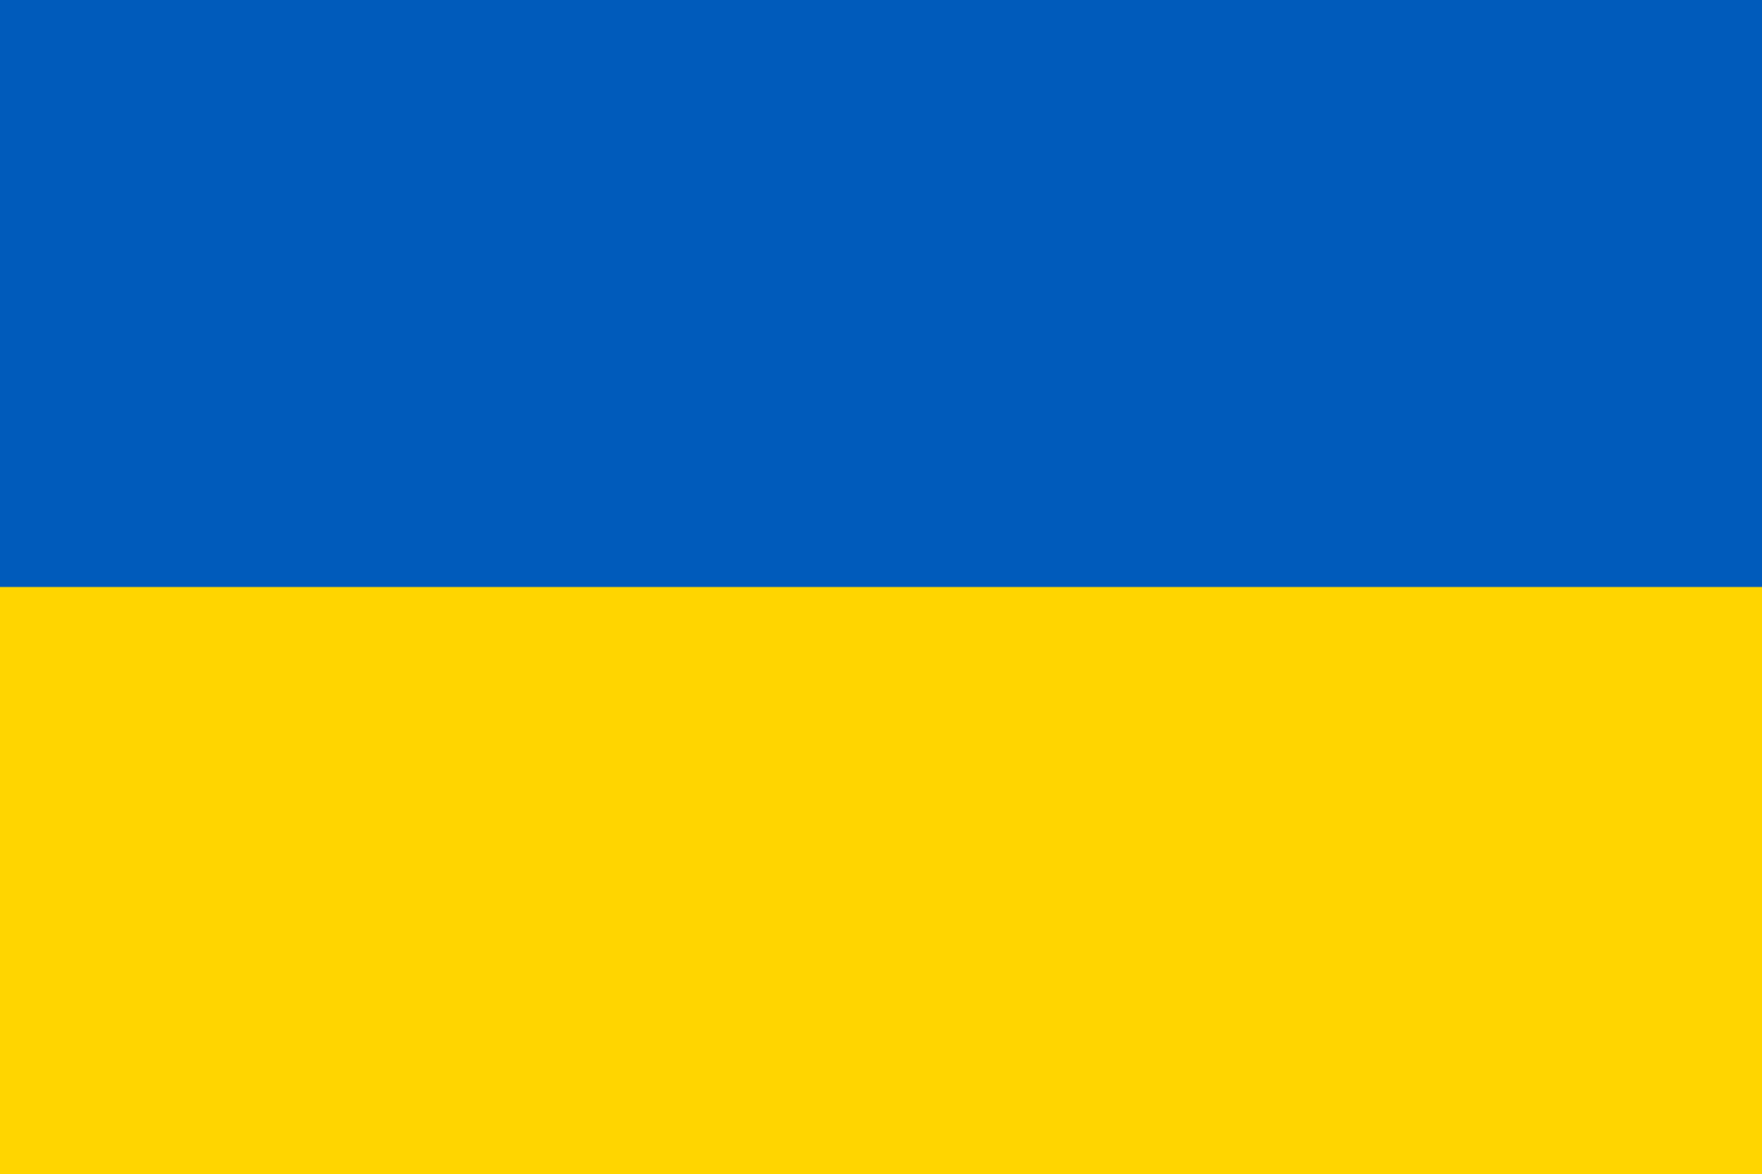
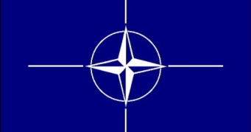
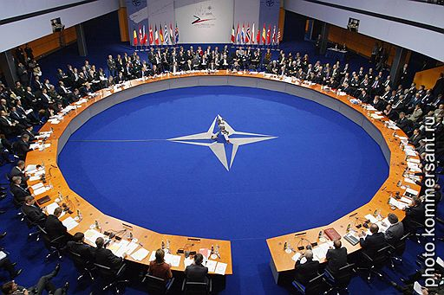
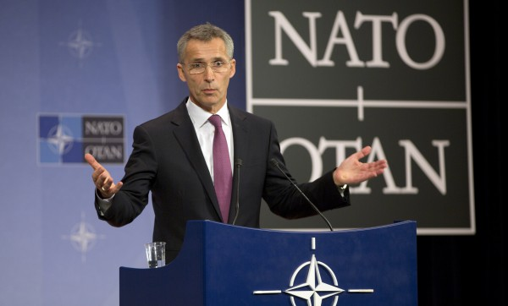
Cтратегічний курс України на євроатлантичну інтеграцію
11 клас
Історія України

Slide 2
План презентації
Частина 1: Історія стосунків України та НАТО до 2014 року
Правова сфера партнерства Україна-НАТО
Що дасть Україні вступ до НАТО ?
Міфи та стереотипи про НАТО
Частина 2: Оновлена співпраця Україна-НАТО (2014-2016 рр.)
Громадсько-політична думка про вступ України до НАТО
Модернізація української армії за сприяння Альянсу
Діагностика нових відносин Україна-НАТО та геополітична кон’юнктура
Висновки

Slide 3
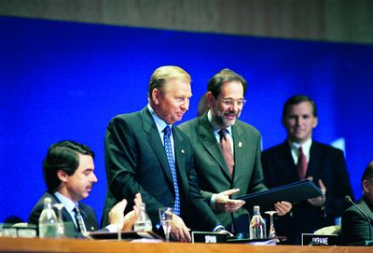
Правова сфера партнерства Україна-НАТО
Базисними документами,які регулюють правову сферу відносин Україна-НАТО є:
“Хартія про особливе партнерство між Україною та НАТО”(9 липня 1997 р., та “Декларація про її доповнення”(21 серпня 2009 р.)

Slide 4
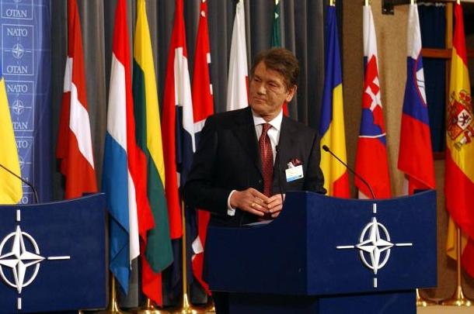
За президентства В. Ющенка було взято курс на вступ України до НАТО.

Slide 5
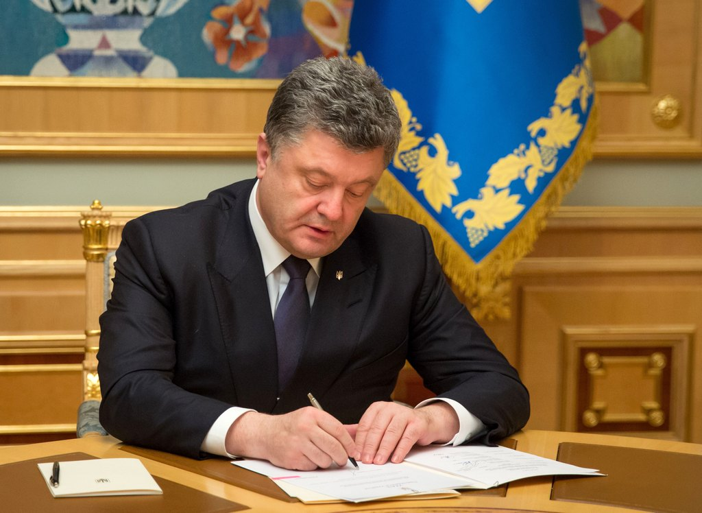
У листопаді 2002 р. з метою розширення та поглиблення співпраці з Альянсом був підписаний План дій Україна-НАТО. Ключовим інструментом здійснення реформ в Україні за підтримки НАТО є РНП співробітництва Україна-НАТО.
Президент України П.Порошенко підписує указ про затвердження РНП співробітництва Україна-НАТО на 2016 р.

Slide 6
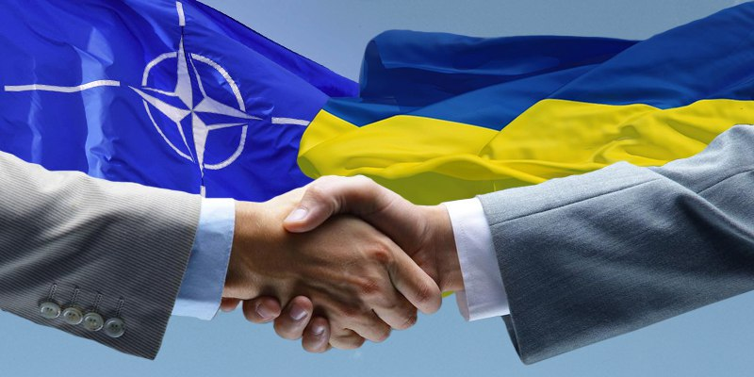
Що дасть Україні вступ до НАТО?
Це цивілізаційний вибір,підтвердження належності України до європейської системи цінностей.
- вступ до НАТО підвищить авторитет України на міжнародній арені
-краща гарантія миру,безпеки,внутрішньої політичної та соціальної стабільності в Україні,її політичної незалежності,територіальної цілісності й не порушності кордонів,невтручання інших держав у внутрішні справи України.
- активне використання найсучасніших освітніх та інформаційних технологій,модернізація суспільного життя в усіх сферах
-консолідація українського суспільства
-інвестиції

Slide 7
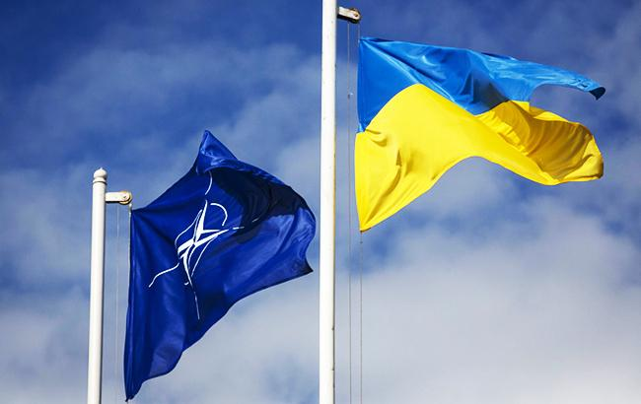
Міфи та стереотипи про НАТО
Міф №1.Розширення НАТО дуже дорого коштує для українського бюджету. Політичні та економічні переваги,які отримали нові члени завдяки вступові до НАТО,значно перевищили рівень витрат, на які були згодні йти уряди цих країн задля приєднання до Альянсу. Також керівні органи НАТО дають рекомендацію,що національні витрати на оборону кран-членів Альянсу мають складати 2% ВВП. Наразі в Україні цей показник збільшився до 5 %
Міф №2. У Альянсі всі справи вирішує тільки «Дядечко Сем». Насправді , ця теза не відповідає дійсності. У структурі такого явища як НАТО із самого початку закладений механізм консенсусу. Прикладом цьому є той факт,що жодна держава наразі не вийшла з військово-політичного блоку. Американська сторона не може не враховувати інтереси європейських членів НАТО,без них ця структура не мала б жодного сенсу.
Міф №3. У сучасних реаліях не має необхідності існування Альянсу.Наразі у світі не існує альтернативного варіанту або відповідника НАТО. До того ж Північноатлантичний альянс виявляє здатність пристосовуватися до нових варіантів світової безпеки та протистояти новим викликам як зовнішньо,так і внутрішньо. Це твердження є абсолютно безпідставним,адже структури Альянсу не мають впливу на це виключно внутрішнє та самостійне право країн-членів.

Slide 8
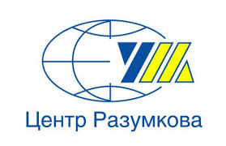
Громадсько-політична думка про вступ України до НАТО
Починаючи з грудня 2002 р., чисельність прихильників вступу за даними Центру Разумкова, становила - 27,2% , проти - 33% , не голосували б - 19,5% ,тим кому важко було визначитись - 20,3%. Відтоді показники за вступ до НАТО все зменшувались. Чому ж громадськість виступала проти? Згідно результатів соціологічних досліджень,інформованість пересічних громадян із питань інтеграції до НАТО близька до низького,тоді як частка добре проінформованих громадян є невеликою.Прийняті політичні рішення часто не реалізовуються і не одержують достатньої підтримки населення,тому відчувається недостатня підтримка євроатлантичного курсу держави.
Фондом «Демократичні ініціативи» та Центром Разумкова в 2015 р. було проведено опитування ,яке показало,що після анексії Криму та війни на Донбасі кількість прихильників вступу до НАТО ,якби був проведений референдум, склало б 48,8 %,проти вступу висловилися 28%.

Slide 9
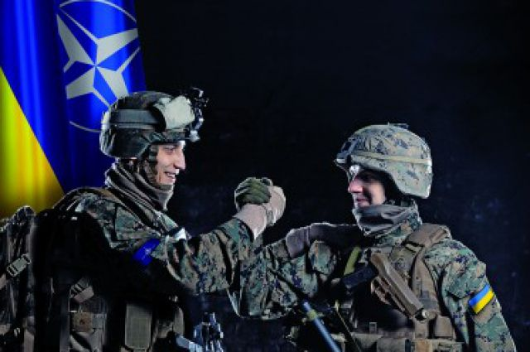
Модернізація української армії за сприяння Альянсу
Співпраця у військовому питанні здійснюється відповідно до вимог РНП співробітництва України та НАТО та Робочого плану Військового комітету Україна-НАТО на поточний рік. Виділяють чотири основні напрямки взаємодії з Альянсом у військовій сфері:покращення рівня оперативних можливостей та взаємовідповідності ЗСУ з Альянсом;співпраця з питань оборонних реформ та підвищення рівня професіоналізму у лавах Збройних Сил України;участь наших військових у миротворчих операціях;консультація та координація,проведення відповідних заходів,які б інформували громадськість. У Збройних Силах України щорічно проводиться приблизно 500 заходів співпраці нашої держави з Альянсом.Разом з НАТО було розроблено плани заходів по оптимізації системи військової освіти. Здійснюється оборонно-технічне співробітництво,реалізація оборонних та військових проектів,освіта та підготовка персоналу з стандартами Альянсу,участь у військових навчаннях. Також у грудні 2014 року відбулося засідання Комісії Україна-НАТО де було затверджено розвиток системи логістики та стандартизації,розвитку систем зв’язку та автоматизації, перепідготовки та соціальної адаптації,фізичної реабілітації та розроблення системи протистояння кібер-війні.

Slide 10
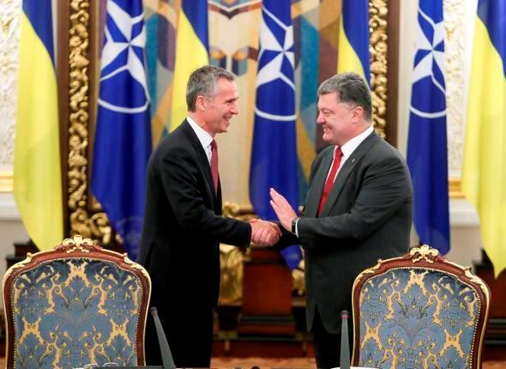
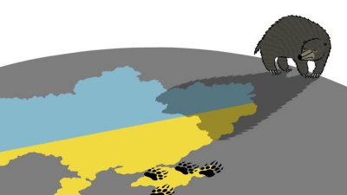
Діагностика нових відносин Україна-НАТО та геополітична кон’юнктура
2 вересня 2015 року указом президента України було прийнято історичне рішення про нову Воєнну доктрину України,в якій чітко прописано,що наш сусід,Російська Федерація становить загрозу територіальній цілісності та суверенітету нашій державі,тобто є агресором. Вперше у Воєнній доктрині було визначено реального противника та поставлено цілі та основні завдання воєнної політики. Доктрина зазначає також нове поглиблення військо-політичної співпраці Україна-НАТО. Глава держави вважає,що сьогодні першочерговим завданням є відбиття агресії Росії,забезпечення повної сумісності як у воєнному плані,так і законодавчому,який орієнтований на стандарти та критерії Альянсу. Керівництво НАТО у свою чергу запевняє нашу державу,що для України «двері відкриті» Україна в геополітичному плані бачить себе країною-членом Альянсу,що не входить до російських геостратегічних планів,адже Росія вважає колишні республіки СРСР зоною власного політичного впливу.

Slide 11
Висновки
першість виборола ідея вступу України до НАТО. Підримка прагнення вступу до Альянсу є максимальною.
на сучасному етапі відносин Україна-НАТО нормативно-правова база в стосунках між ними є в основному врегульованою. Йде активна співпраця у військовій та освітній сферах.
Найголовніша барикада вступу існує у свідомості громадян, які часто мислять дихотомними стереотипами.
В геополітичній кон’юнктурі країнами-членами Альянсу закріпилося сприйняття того,що Україна є своєрідним форпостом,або бар’єром між європейською та азійською цивілізаціями.

Slide 12
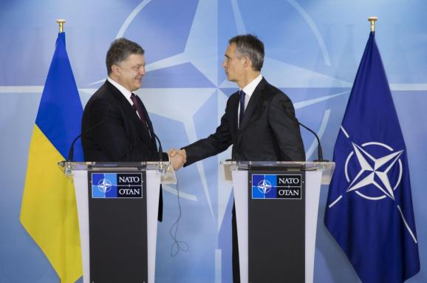
Дякую за увагу

